Slide 1

Euroopan unionin laajeneminen

Slide 2

Mikä on EU?
28 itsenäisen valtion muodostama taloudellinen ja poliittinen liitto, jolle valtiot ovat luovuttaneet osan kansallisesta päätösvallastaan.
Tätä jäsenvaltioiden yhdistämistä ja yhteistoimintaa kutsutaan Euroopan integraatioksi eli yhdentymiseksi.
.
Notes:
Euroopan unioni (EU) koostuu demokraattisista valtioista, jotka ovat sitoutuneet työskentelemään yhdessä rauhan ja hyvinvoinnin saavuttamiseksi.
Tätä jäsenvaltioiden yhdistämistä ja yhteistoimintaa kutsutaan Euroopan yhdentymiseksi.

Slide 3
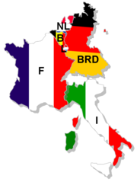
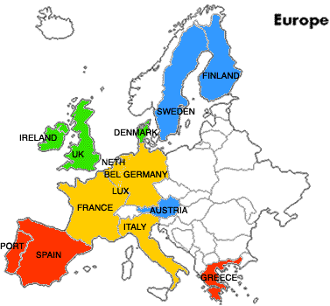
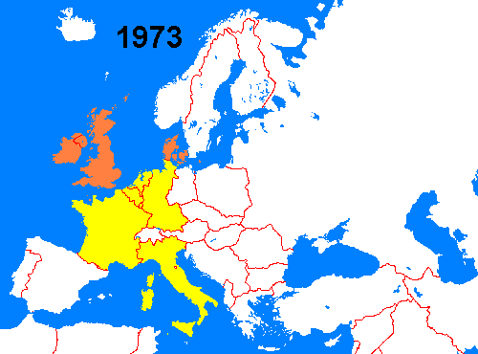
Euroopan unioni on laajentunut vaiheittain
3.
1995
1957
1.
2.
1986

Slide 4
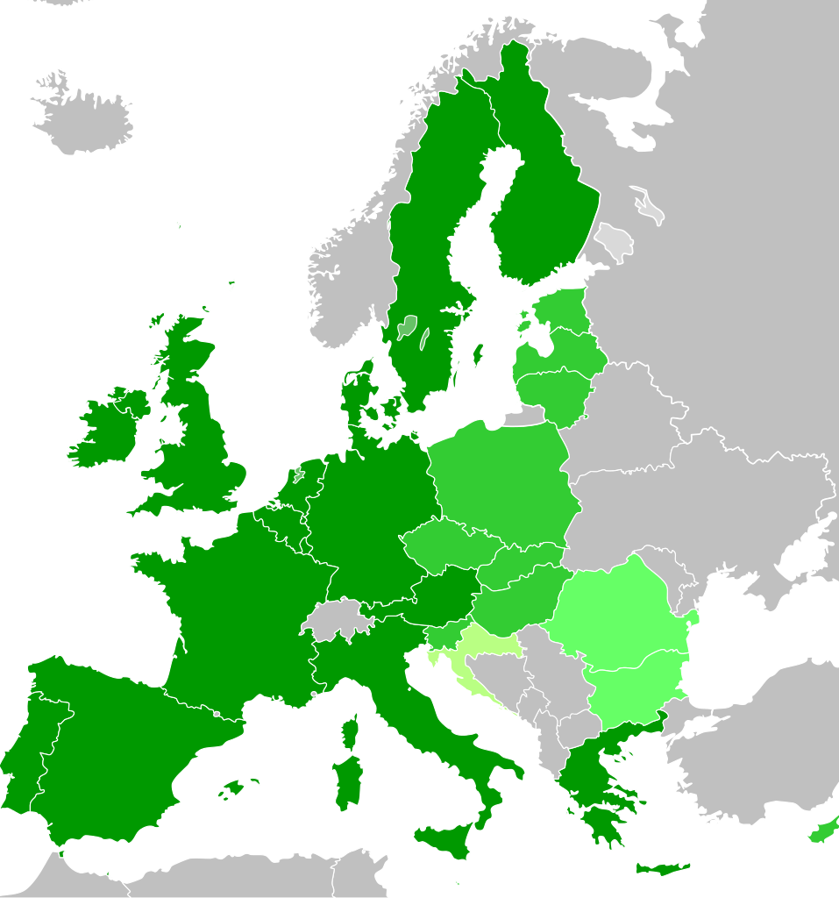
EU itälaajentuminen 2004:

Slide 5
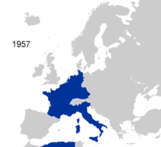
Laajeneminen – lähde: Wikipedia

Slide 6
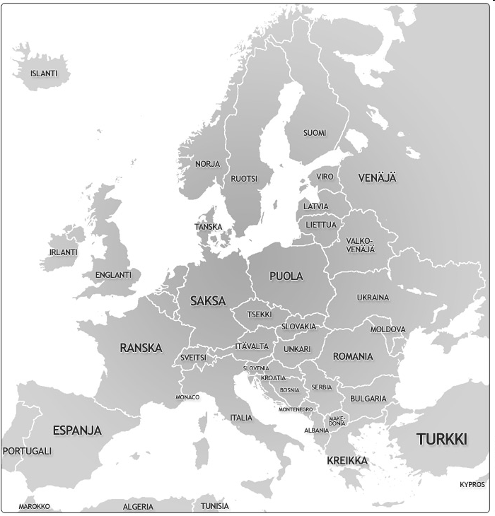
Voiko EU laajentua loputtomasti?
Missä ovat Euroopan rajat?
Voiko Venäjä kuulua Euroopan unioniin?
Marokko? Tunisia?
Turkki?????

Slide 7
laajentuminen
PERIAATTEESSA:
Ovet ovat auki kaikille
KÄYTÄNNÖSSÄ:
Marokon jäsenyyshakemus evättiin (”ei-eurooppalainen maa”)

Slide 8
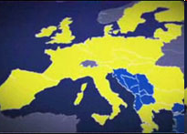
Jos haluaa jäseneksi, on täytettävä Kööpenhaminan kriteerit
Poliittinen kriteeri
  Vakaat toimielimet
  Demokraattinen
  Ihmisoikeudet toteutuvat
Taloudellinen kriteeri
  Markkinatalous, selvittävä mukana EU:n taloudessa
Jäsenyysvelvoitteet
  Otettava EU:n lait

Slide 9
Jäsenyysneuvotteluiden eteneminen
Anomus liittymisestä (Esim. Turkki 1987)
Komissio tutkii, täyttääkö maa Kööpenhaminan kriteerit
Hakijan muutettava toimintansa kriteerien mukaiseksi (1990: Turkin kanssa ei vielä voi aloittaa neuvotteluita, tal. yhteistyön lisääminen)
Huippukokous hyväksyy hakijamaaksi (Turkki 1999 viralliseksi hakijamaaksi, koska se ei täytä kriteerejä, jäsenyysneuvotteluja ei voida käynnistää)
Varsinaiset jäsenyysneuvottelut käynnistyvät (2005: jäsenyysneuvottelut Turkin kanssa, arvioitu kesto: 10-15 v. mutta mutta mutta….)
EU-parlamentti hyväksyy uuden jäsenen

Slide 10
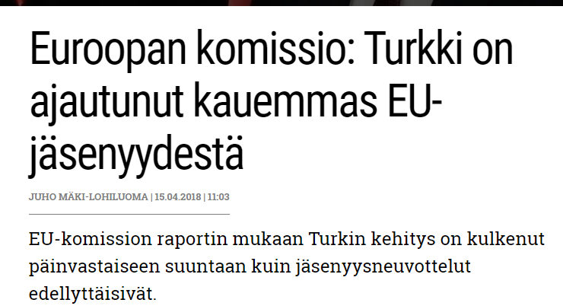
verkkouutiset.fi 15.4.2018:

Slide 11
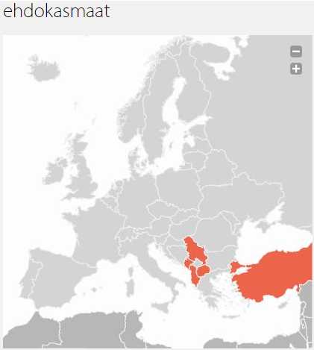
JÄSENYYSNEUVOTTELUA KÄYVÄT MONTENEGRO, SERBIA ja TURKKI.
EHDOKASMAITA:
Albania ja Makedonia.
Mahdollisia tulevia ehdokasmaita: Bosnia-Hertsegovina sekä Kosovo.
Islanti on keskeyttänyt jäsenyysneuvottelut.

Slide 12
EU:n laajene-minen
Etuja
Etuja
EU:LLE
EHDOKAS-MAALLE
Haittoja
Haittoja
EU:n laajentumisen seurauksia voit pohtia kirjaamalla oppikirjan kappaleen 3 perusteella seurauksia sekä EU:n että ehdokasmaan näkökulmista. Piirrä itsellesi muistiinpanopohja mallin mukaan.

Slide 13
EU:N LAAJENTUMISEN PUOLESTA JA VASTAAN
PUOLESTA | VASTAAN
Talous kasvaa: Sisämarkkinat laajenevat, talous kasvaa | Laajeneminen on kallista, halpaa työvoimaa uusista maista
Arvot leviävät: demokratia, ihmisoikeudet | Lisää yhteiskunnallisia vaaroja
Vakaus leviää: ulkopuolelle suljetuissa maissa sotien uhka ym. kehityksen taantuminen | Lamauttaa unionin sisäisen kehityksen, estää tehokkaan päätöksenteon
Elintasokuilu tasoittuu | Elintasokuilu siirtyy

